Slide 1

Liberalizzazione del tratto di A22 tra Bz-Nord e Bz-Sud
Öffnung des A22-Abschnittes
Bz-Nord / Bz-Süd
AUTONOME PROVINZ BOZEN - SÜDTIROL
PROVINCIA AUTONOMA DI BOLZANO - ALTO ADIGE
Abteilung 29 - Landesagentur für Umwelt und Klimaschutz
Ripartizione 29 - Agenzia provinciale per l'ambiente e la tutela del clima
Amt für Luft und Lärm
Ufficio Aria e rumore

Slide 2
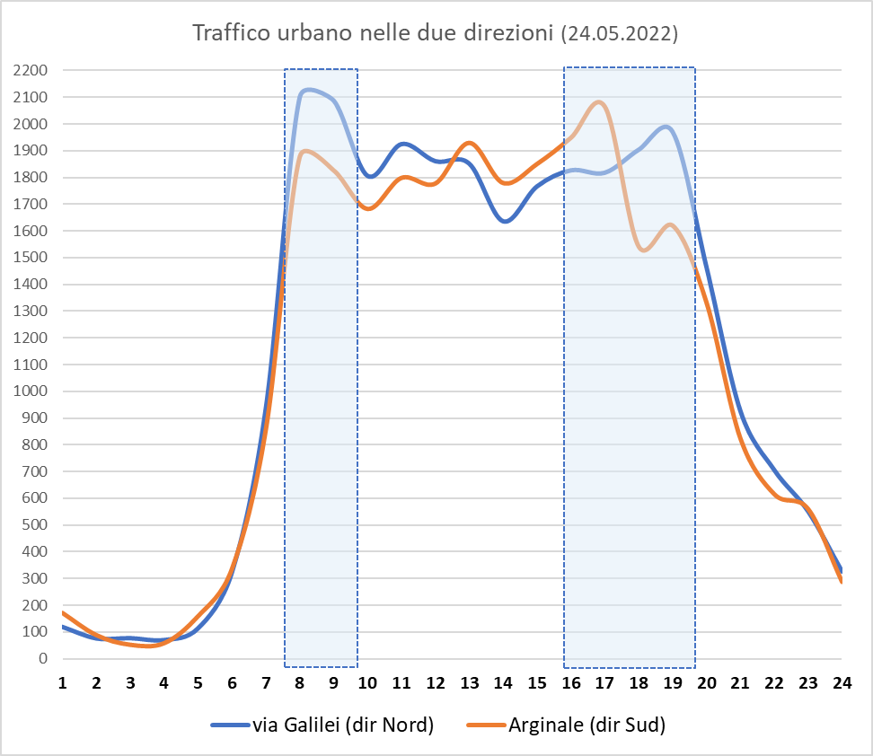
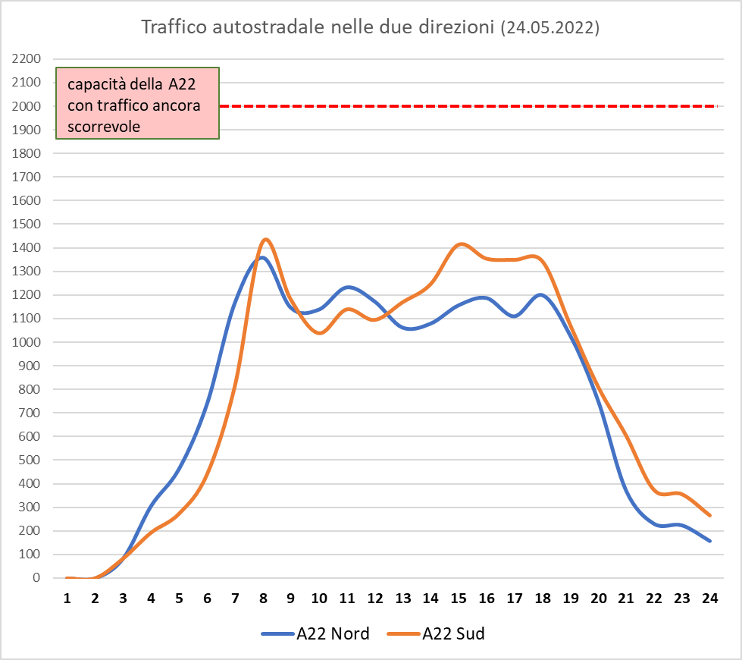

Valutazione viabilistica
2/4
Andamento del traffico sull’arginale di Bolzano (via Galilei e arginale sud c/o Twenty) | Andamento del traffico sulla A22 tra i caselli di Bolzano
v/h
v/h
ca. 45.000 v/g
ca. 37.000 v/g
Giornata rappresentativa: 24.05.2022 (martedi)

Slide 3
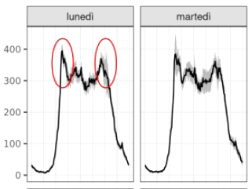
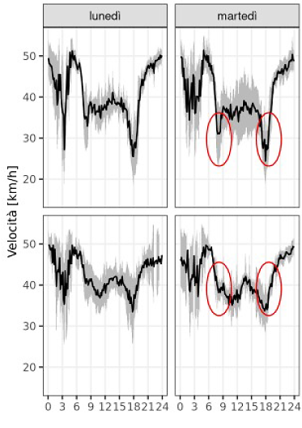



Valutazione viabilistica
3/4
Via Gallilei – da 04.2022 al 10.2022
Veicoli / 10 min
Velocità
Fonte: Studio BrennerLEC – 23.01.23

Slide 4
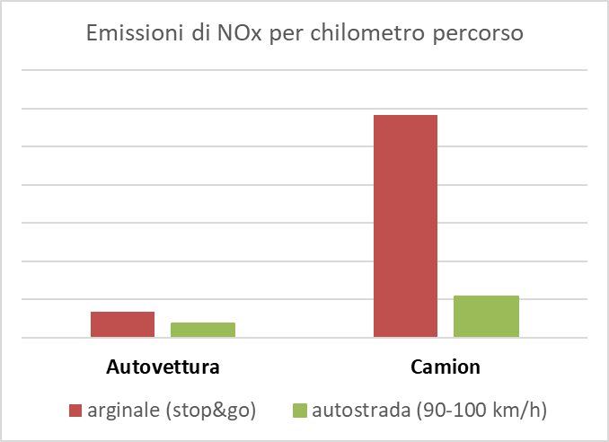
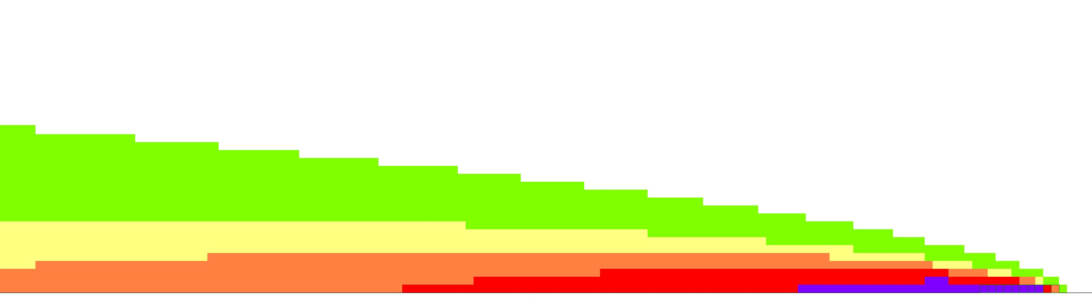
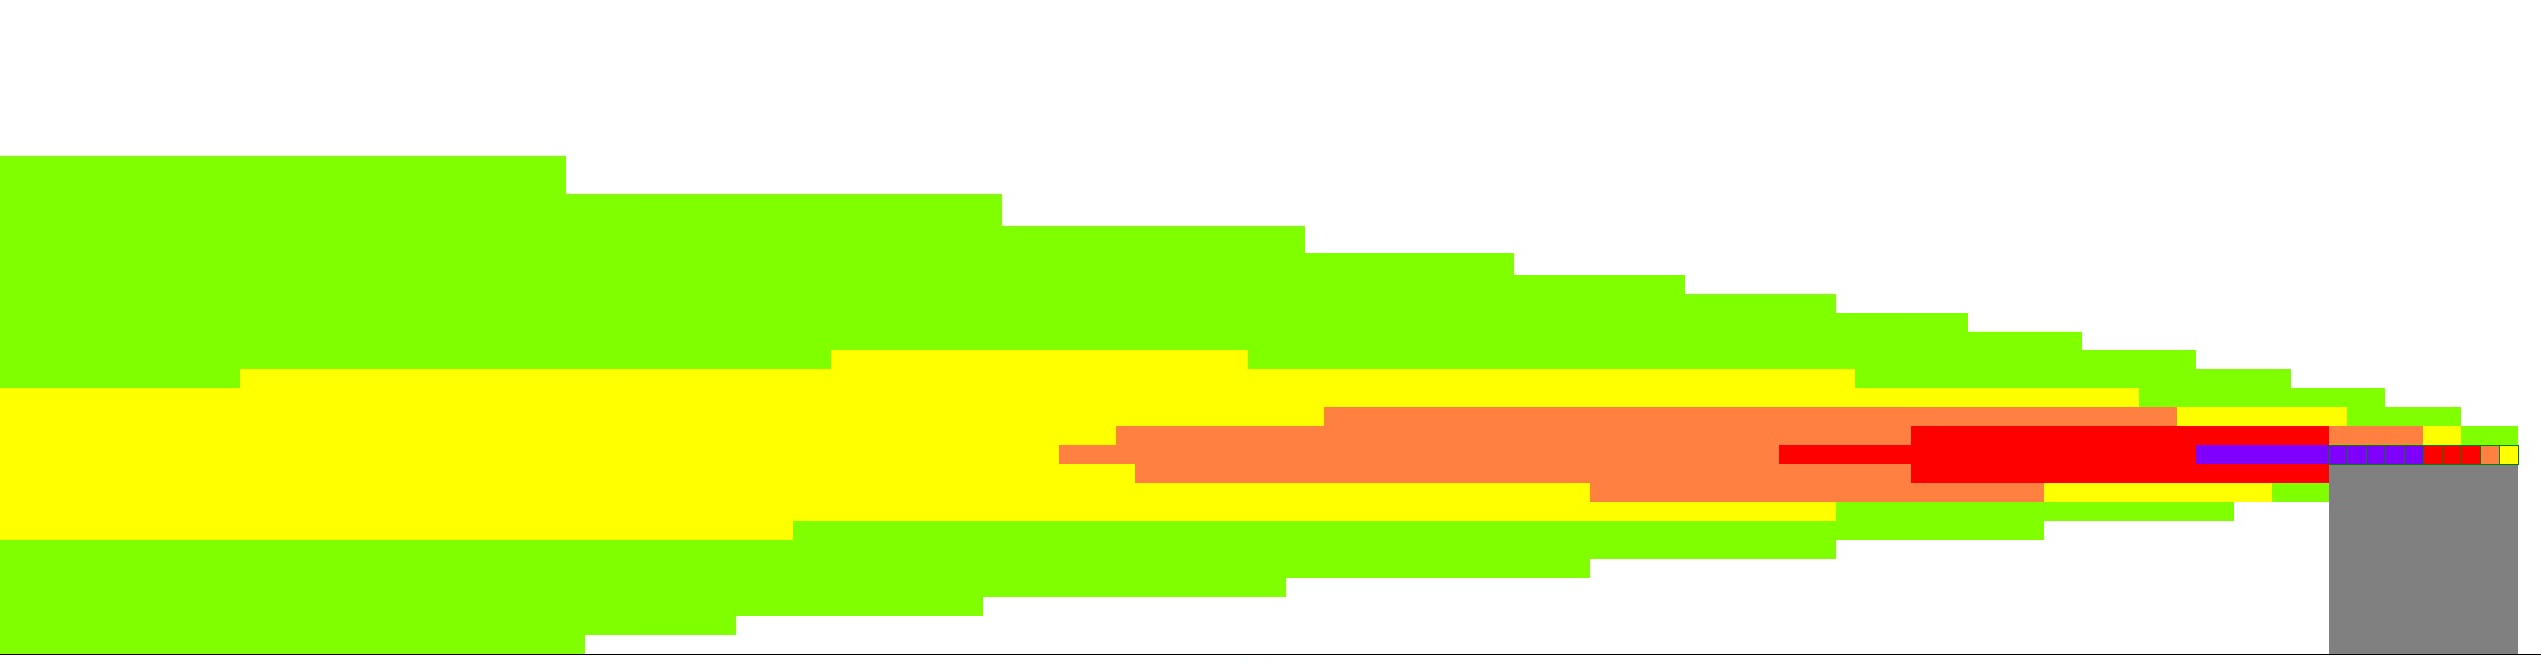
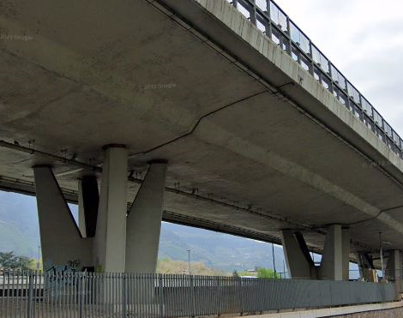
4/4
Valutazione viabilistica
Confronto emissioni: velocità costante - Stop&Go | Viadotto A22: migliore dispersione degli inquinanti per via della sua altezza dal suolo (10-15 m)
Strada
livello
suolo (arginale)
- 81%
- 44%
Viadotto
(A22)
Riduzione delle emissioni di CO₂ ca. 46%
Fonte: Studio BrennerLEC – 23.01.23

Slide 5
AUTONOME PROVINZ BOZEN - SÜDTIROL
PROVINCIA AUTONOMA DI BOLZANO - ALTO ADIGE
Abteilung 29 - Landesagentur für Umwelt und Klimaschutz
Ripartizione 29 - Agenzia provinciale per l'ambiente e la tutela del clima
Amt für Luft und Lärm
Ufficio Aria e rumore
Danke für die Aufmerksamkeit
Grazie per l’attenzione
Georg Pichler
29. Landesagentur für Umwelt und Klimaschutz
29.2. Amt für Luft und Lärm
Tel +39 0471 41 18 20
Georg.Pichler@provinz.bz.it

Slide 6
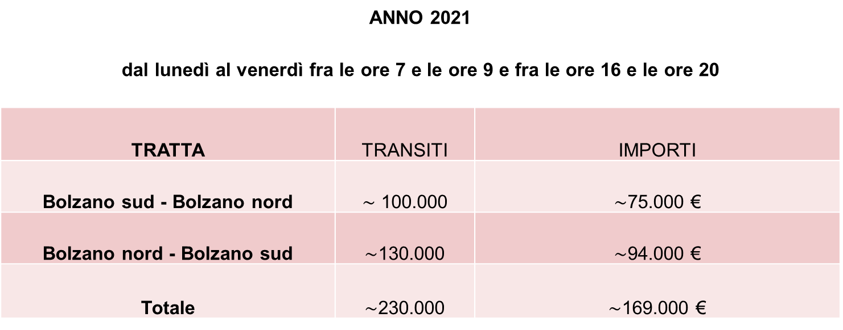

TRANSITI E IMPORTI
6/6
ANNO 2021 dal lunedì al venerdì fra le ore 7 e le ore 9 e fra le ore 16 e le ore 20
TRATTA | TRANSITI | IMPORTI
Bolzano sud - Bolzano nord | $\sim$ 100.000 | $\sim$75.000 €
Bolzano nord - Bolzano sud | $\sim$130.000 | $\sim$94.000 €
Totale | $\sim$230.000 | $\sim$169.000 €
$$9 mesi$$
$$\sim 126.800 €$$
$$Aumento del 80\%$$
$\sim$228.300$€$

Slide 7
Considerazioni generali
1/6
Programma di riduzione dell’inquinamento da NO2 2018-2023 (D.G.P. n. 749 del 31.7.2018):
  Provvedimento 5.1.r “Liberalizzazione del tratto di A22 tra Bz-Nord e Bz-Sud“
Situazione difficile per la viabilità nella città di Bolzano
  Strada arginale intasata nelle ore di punta e quindi non disponibile come via di attraversamento della città
  Numerosi cantieri in città che rendono la viabilità cittadina particolarmente difficile
  (Potenziamento e riorganizzazione viabilità dorsale sud, nuovo allacciamento alla MeBo, sottopasso ponte Roma, Teleriscaldamento, Tunnel ferroviario del Virgolo, Waltherpark e piazza Verdi, Parcheggio piazza Vittoria, …)

